Slide 1




TRƯỜNG TIỂU HỌC PHUCD THÀNH
CHÀO MỪNG QUÝ THẦY CÔ
VỀ DỰ GIỜ THĂM LỚP
Môn Tiếng Việt lớp 3
BÀI 30: NHỮNG NGỌN HẢI ĐĂNG(T1,2)
Giáo viên: Trần Thị Phương
Lớp: 3B

Slide 2


Slide 3
Thứ Tư ngày 25 .tháng 12 năm 2024
TIẾNG VIỆT
ĐỌC : NHỮNG NGỌN HẢI ĐĂNG.
VIẾT : ÔN CHỮ HOA M, N
1. Hướng dẫn đọc.
Đọc trôi chảy toàn bài. nhấn giọng ở những từ ngữ giàu sức gợi tả, gợi cảm. Nghỉ hơi ở chỗ ngắt nhịp câu văn.
2. Chia đoạn.
+ Đoạn 1: Từ đầu đến không lo lạc đường.
+ Đoạn 2: Tiếp theo cho đến khắc phục sự cố
+ Đoạn 3: Phần còn lại.

Slide 4
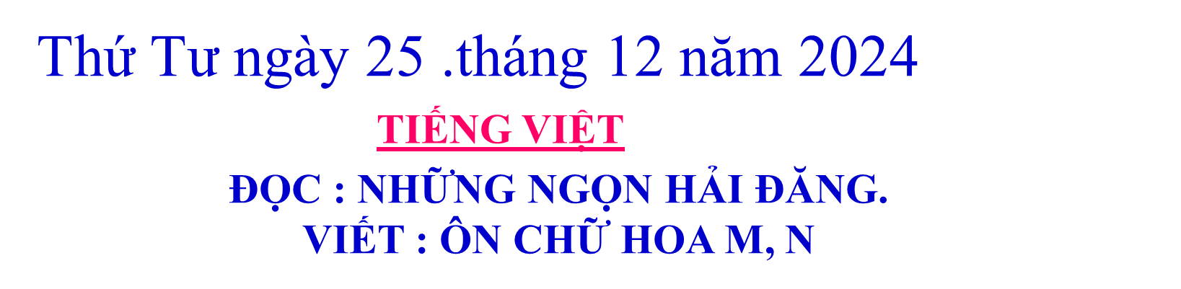
3. Luyện đọc và tìm hiểu bài.
lạc đường,
điện năng lượng,
mưa nắng,
biển lặng,
Những ngọn hải đăng/ được thắp sáng bằng điện năng lượng mặt trời/, nhưng khi năng lượng yếu/ thì phải lập tức thay thế bằng máy phát điện.//
Giải nghĩa từ
Định hướng
Điện năng lượng mặt trời

Slide 5
Luyện đọc
Tìm hiểu bài
lạc đường,
mưa nắng
Câu 1: Nêu ích lợi của những ngọn hải đăng?
điện năng lượng,
biển lặng
+ Hải đăng phát sáng trong đêm để tàu thuyền định hướng đi lại giữa đại dương.....
Những ngọn hải đăng/ được thắp sáng bằng điện năng lượng mặt trời/, nhưng khi năng lượng yếu/ thì phải lập tức thay thế bằng máy phát điện.//
Câu 2: Những ngọn hải đăng được thắp sáng bằng gì?
+ Những ngọn hải đăng được thắp sáng bằng điện năng lượng mặt trời.

Slide 6
Luyện đọc
Tìm hiểu bài
lạc đường,
mưa nắng
Câu 3: Những người canh giữ hải đăng phải làm việc vất vả ra sao?Em có suy nghĩ gì về công việc của họ?
điện năng lượng,
biển lặng
Những ngọn hải đăng/ được thắp sáng bằng điện năng lượng mặt trời/, nhưng khi năng lượng yếu/ thì phải lập tức thay thế bằng máy phát điện.//
+ ( Để tàu thuyền đi lại trên biển không bị mất phương hướng, những ngọn hải đăng không bao giờ được tắt. Những người làm nhiệm vụ phải làm việc suốt ngày đêm...)
+Công việc của những người canh giữ hải đăng vô cùng vất vả, hiểm nguy ...

Slide 7
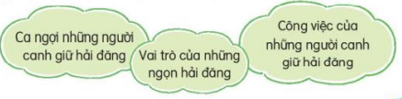
Luyện đọc
Tìm hiểu bài
lạc đường,
mưa nắng
Câu 4: Sắp xếp các ý dưới đây theo trình tự bài học?
điện năng lượng,
biển lặng
Những ngọn hải đăng/ được thắp sáng bằng điện năng lượng mặt trời/, nhưng khi năng lượng yếu/ thì phải lập tức thay thế bằng máy phát điện.//
Sắp xếp các ý theo trình tự bài đọc là:
1. Vai trò của những ngọn hải đăng.
2. Công việc của những người canh giữ hải đăng.
3. Ca ngợi những người canh giữ hải đăng.

Slide 8

Luyện đọc
Tìm hiểu bài
lạc đường,
mưa nắng
NỘI DUNG
điện năng lượng,
biển lặng
Những ngọn hải đăng/ được thắp sáng bằng điện năng lượng mặt trời/, nhưng khi năng lượng yếu/ thì phải lập tức thay thế bằng máy phát điện.//
Công việc của những người canh giữ hải đăng vô cùng vất vả, hiểm nguy. Làm tốt công việc đó, những người canh giữ hải đăng đã chứng tỏ tình yêu với biển đảo, với đất nước.

Slide 9
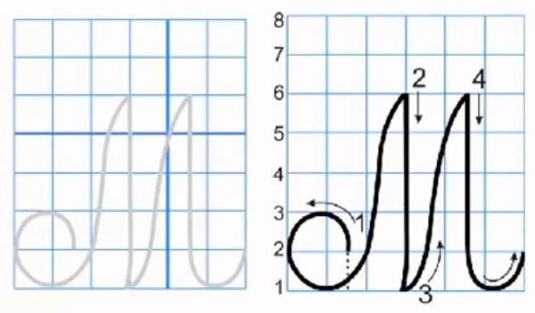
4. Ôn chữ viết hoa.
Viết chữ hoa M

Slide 10
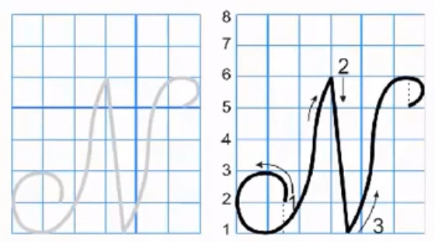
4. Ôn chữ viết hoa.
Viết chữ hoa N

Slide 11

5. Viết câu ứng dụng.
a. Viết tên riêng
Mũi né

Slide 12
5. Viết câu ứng dụng.
b. Viết câu ứng dụng
ĐŬg Tháp jưƟ cò bay κẳng cáζ
Nưϐ Tháp MưƟ lΪg láζ cá Ǉį

Slide 13

XIN CHÂN THÀNH CẢM ƠN
QUÝ THẦY CÔ GIÁO VÀ CÁC EM
Notes:
13

